Slide 1
GameSystem開発指南書24
0からの開発
Font描画

Slide 2
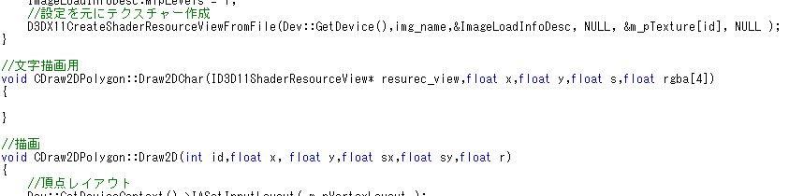
・文字をTextureに描き込みができたので描画してみよう。
うまく描き込みができているかの確認もしないといけないので作りましょう。ただ、2D描画以前やっておりClassになっているので
そこまで難しく考えなくても良いでしょう。
Draw2DPolygon.h
追加：文字描画用Methodを用意
Draw2DPolygon.cpp
追加：文字描画用Methodの本体用意
描画機能はCDrew2DPolygonが持っているので文字描画専用Methodを用意しました。

Slide 3
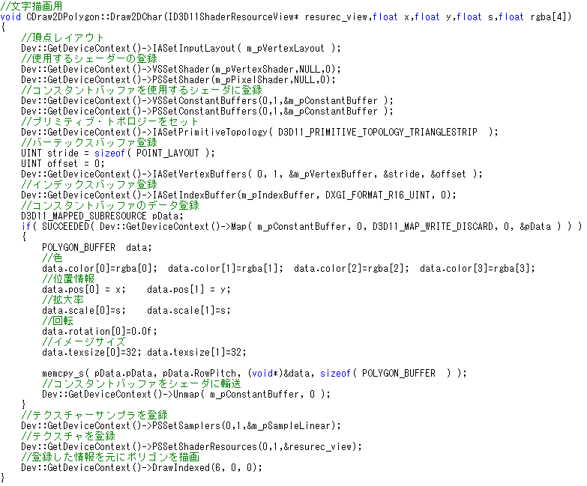
・文字描画Methodに描画Programを加える
描画programからそのまま引っ張って
引数を当てはめました。

Slide 4
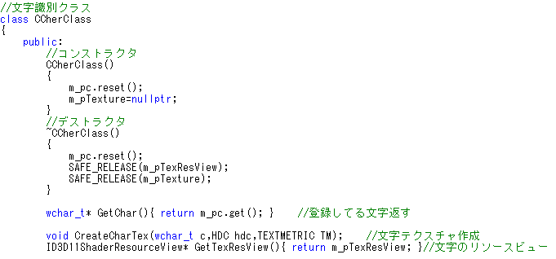
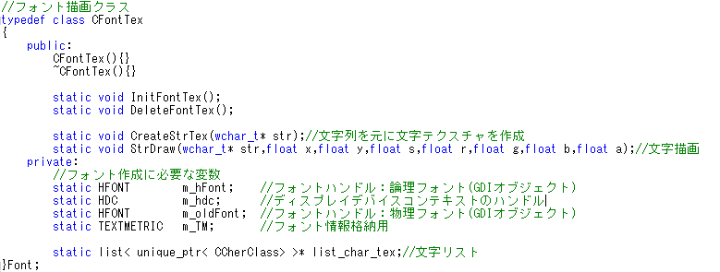
・文字描画
FontTex.h
追加：文字のResourceViewを取得できるようにする
追加：文字描画用Method追加

Slide 5
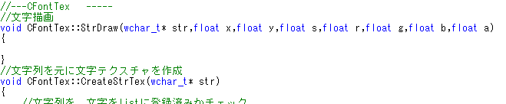
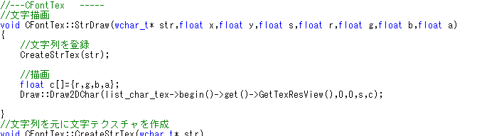
FontTex.cpp
追加：空のMethod追加
追加
文字描画Methodは、文字列を登録してから、文字列を描画するのですが、とりあえず文字がちゃんと出るかどうかのcheckが
したいので、list登録してる一つ目の文字を描画させます。

Slide 6
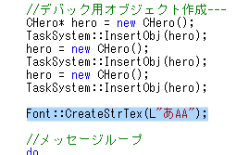
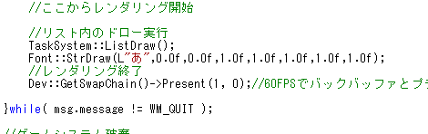
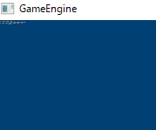
・Methodを実行させて文字が出るかどうかcheck
main.cpp
main.cpp
破棄
追加：先ほど作成した文字描画Method実行させる
なんか文字Textureが変な事になっている
残念ながら文字texture作成でmissがありそうですね。

Slide 7
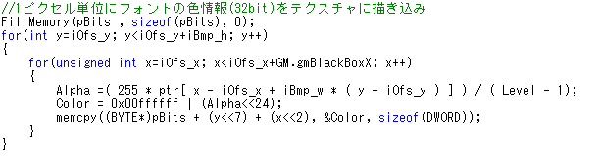
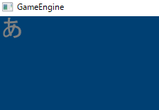

・文字texture作成の部分を直す
FontTex.cpp
修正
修正：４から７に変更
文字がちゃんと出ました。やったねｗ
それでは、文字列を表示できるようにprogramを改造しましょう
修正：pointer先のDataをsize分、0ｘ00を入れなさいと言う命令をしていたつもりでしたが、
修正前は、sizeにpointerを入れたため、0x00で埋めるができていなかった(;・∀・)<引数見たらわかる

Slide 8
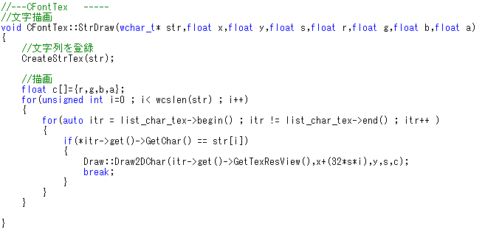

FontTex.cpp
Test用Programから引数の文字列描画するように変更しました。
main.cpp
変更：設定を変えてちゃんと出るかどうか
Check！

Slide 9
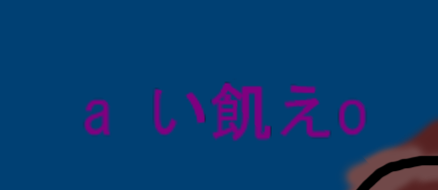


・文字列が出たらOKだ！
文字列を描画してると、全角と半角が混ざると変な空間ができてしまいます。
それは、半角と全角では描画幅が違うからです。
16
32
今は、文字進むにつれて32をずらしてる感じですからこうなりますね。Programで半角なら16全角なら32ずれる仕組みに
しないといけませんね。
こんな感じで半角は描画位置をずらしたらよいのです。
Unicodeでの全角半角判定は下記の関数を用いります。
lenの長さが1なら半角。長さが2以上なら全角です。頑張ってやってみてください。なお回答は次のpageにあります。

Slide 10
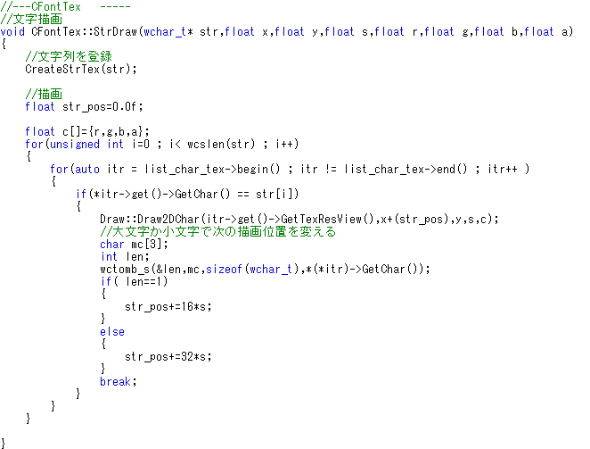
・回答は隠れてるよ。(/・ω・)/
(‘ω’)
(‘ω’)
(‘ω’)
(‘ω’)
(‘ω’)
(‘ω’)
( ﾟДﾟ)＜自分でやれや！
(‘ω’)
(‘ω’)
(‘ω’)
(‘ω’)
(‘ω’)
(‘ω’)
(‘ω’)
(‘ω’)
(‘ω’)
(‘ω’)
(‘ω’)
(‘ω’)

